Slide 1
TEST

Slide 2
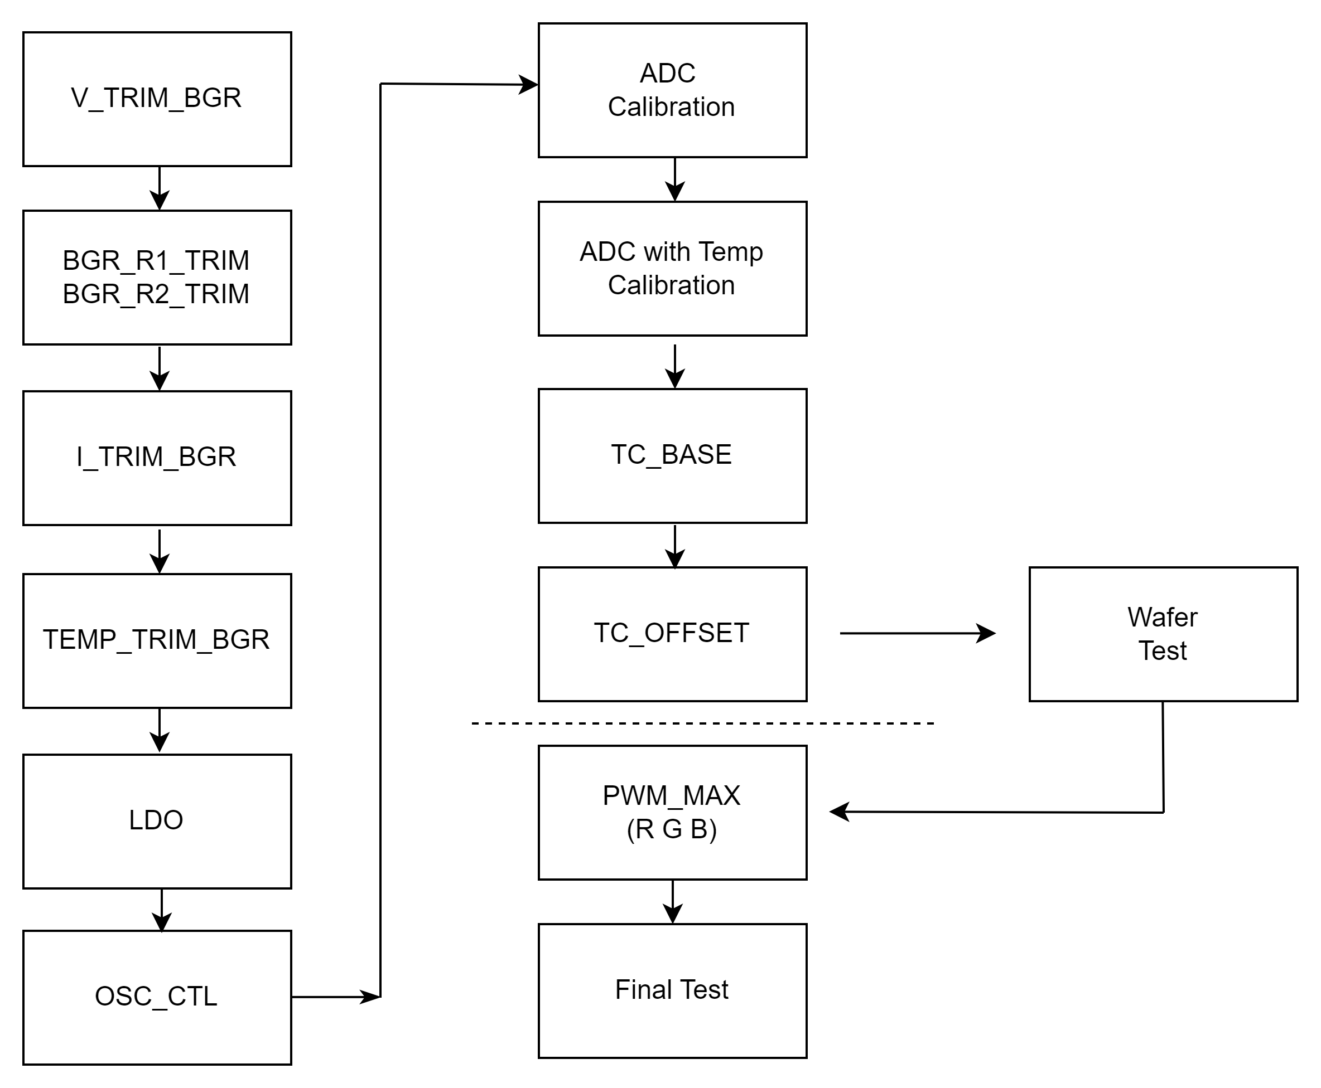
0. Test Procedure (T.B.D)

Slide 3
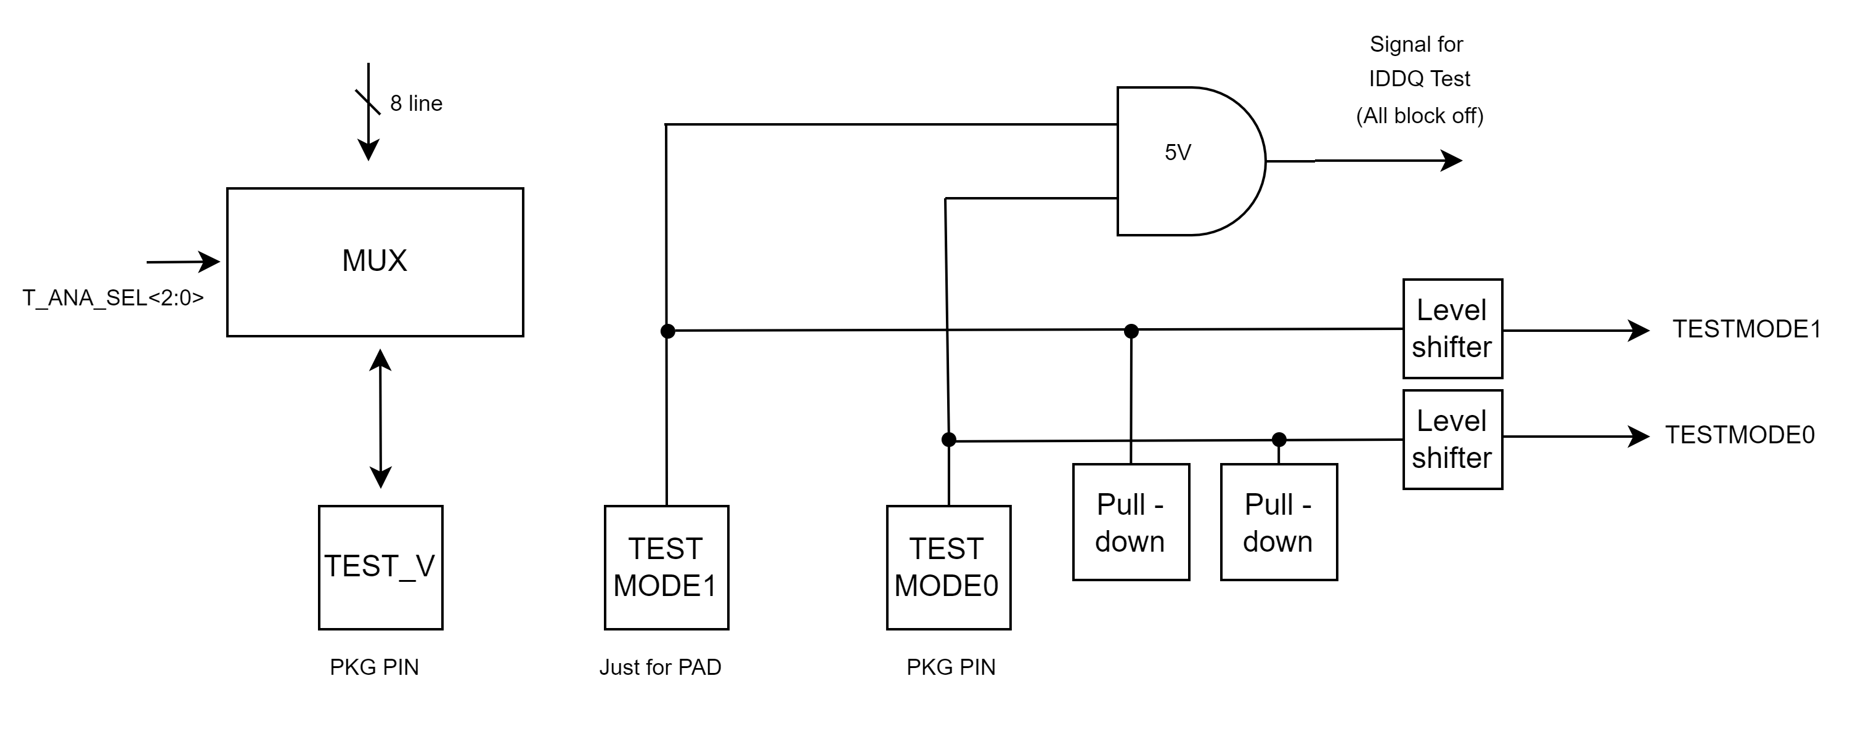
0. Information
 | Normal | I2C | SCAN | IDDQ
TESTMODE1 | 0 | 0 | 1 | 1
TESTMODE0 | 0 | 1 | 0 | 1
T_ANA_SEL<2:0>
<2> | <1> | <0> | PAD 기준 | Descriptions
0 | 0 | 0 | OUT | Temperature
0 | 0 | 1 | IN | External V
0 | 1 | 0 | OUT | VREF_TEST
0 | 1 | 1 | OUT | 1.2V TEST
1 | 0 | 0 | OUT | VLDO_1.5V
1 | 0 | 1 | OUT | IBN_1U
1 | 1 | 0 | N/A | Reserved
1 | 1 | 1 | IN | RESETB for DFT
※ check IDDQ simulation
SIOxP
SIOxN
SIOxP | SIOxN | Mode
0 | 0 | LVDS
0 | 1 | EOL
1 | 0 | MCU
1 | 1 | CAN
ADC 외부 전압 받을때 T_ANA_SEL<2:0>은 반드시 001 이여야함
SCAN(DFT) 일 때는 ANA_SEL<2:0>은 반드시 111 이여야함
(같이 사용할 수도 있으나 혼선을 방지하고자 분리함)
※ 신호의 이름은 digital block을 기준으로 함

Slide 4
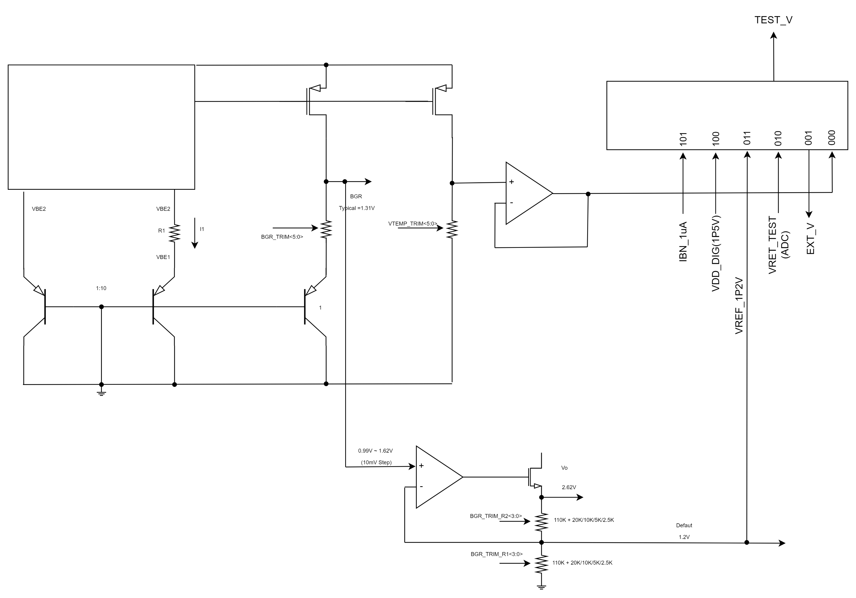
0. Information

Slide 5
0. Information
LUT

Slide 6
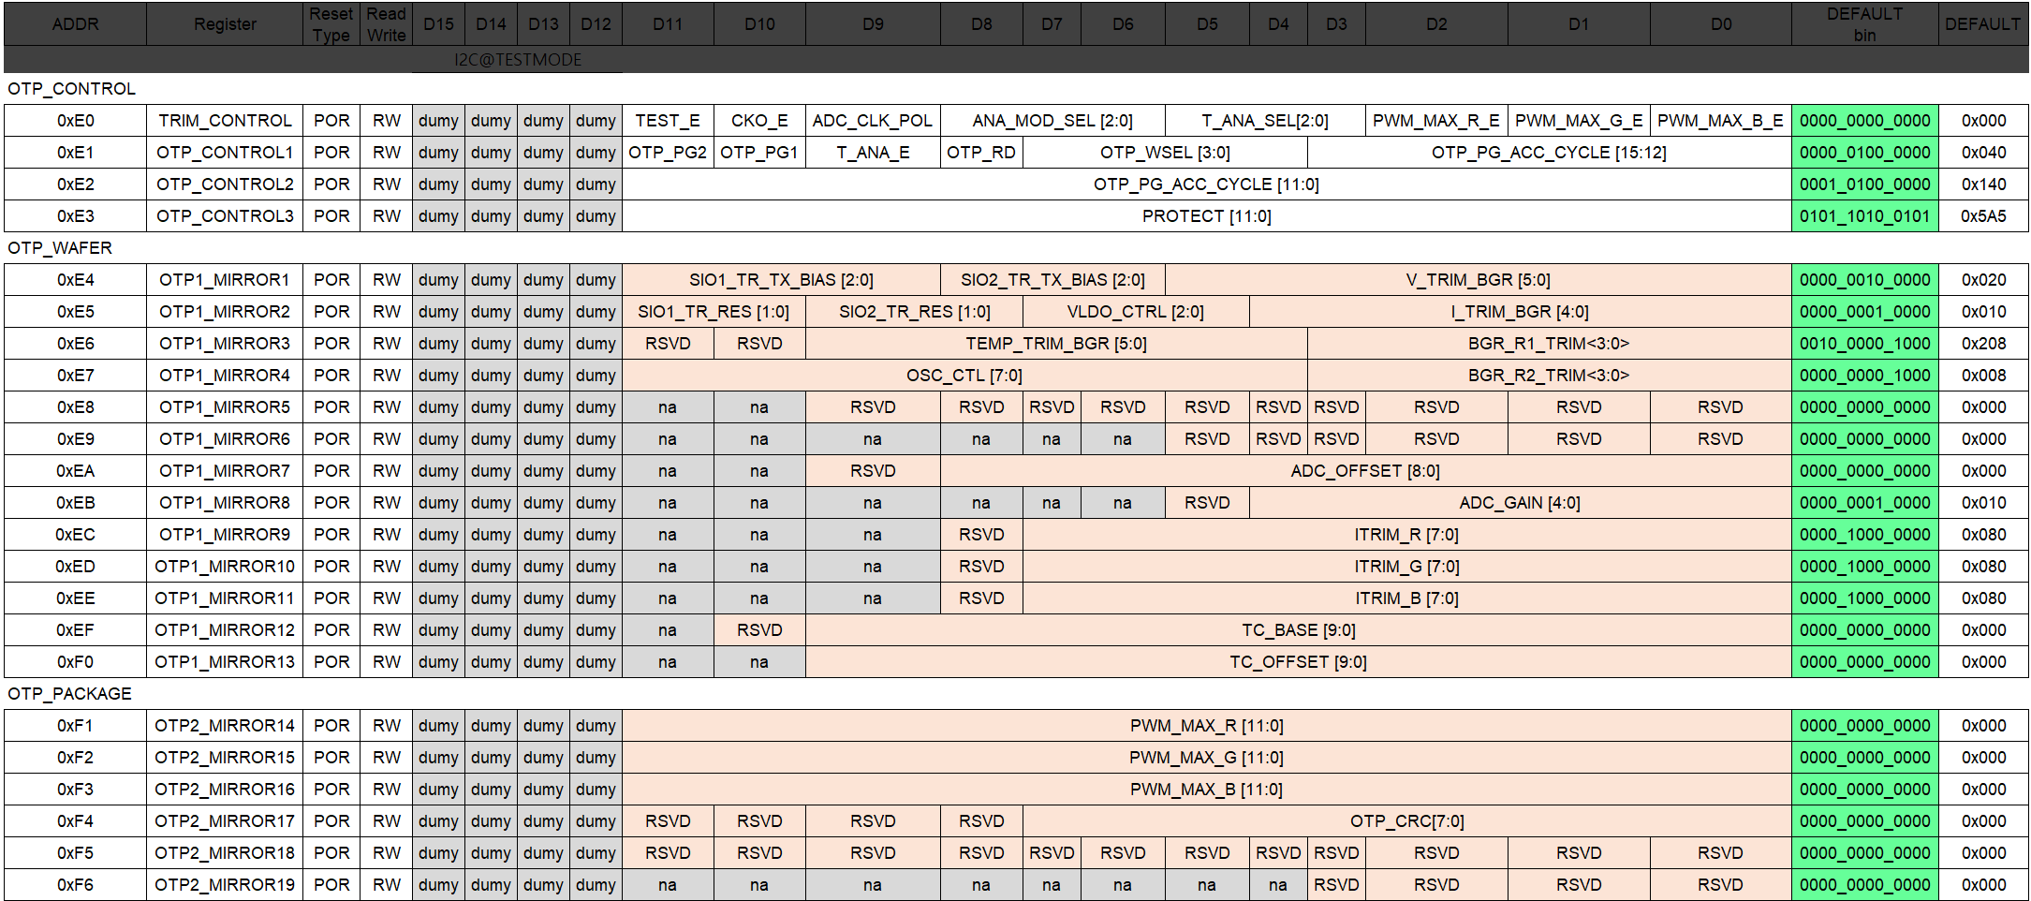
1. V_TRIM_BGR
T_ANA_SEL<2:0>: 011 상태에서 TEST_V PIN으로 전압을 측정
온도 특성에 대한 BGR Compensation은 V_TRIM_BGR<5:0> 으로 결정
온도에 대한 보상된 전압을 찾았으면 BGR_R1_TRIM<3:0> 과 BGR_R2_TRIM<3:0>으로 1.2V 전압 결정
→ LUT 참조 ( ideal LUT을 바탕으로 Test LUT를 만드는 것이 바람직함)

Slide 7
2. BGR_R1_TRIM<3:0>/ BGR_R2_TRIM<3:0>
V_BGR_TRIM 과 같은 방법/ 같은 LUT 사용

Slide 8
3. I_TRIM_BGR<4:0>
T_ANA_SEL<2:0>: 101 상태에서 TEST_V PIN에 특정 전압 인가후 (전압 추후 결정) DUT에서 장비로 들어오는 전류를 측정
→ LUT 참조

Slide 9
4. TEMP_TRIM_BGR<5:0>
T_ANA_SEL<2:0>: 000 상태에서 TEST_V 전압 측정
→ LUT 참조

Slide 10
5. LDO_CTL
T_ANA_SEL<2:0>: 100 상태에서 TEST_V 전압 측정
→ LUT 참조

Slide 11
6. OSC_CTL
a. SIO2N (I2C MODE) 에서 16분주된 CLK 측정
LUT 참조

Slide 12
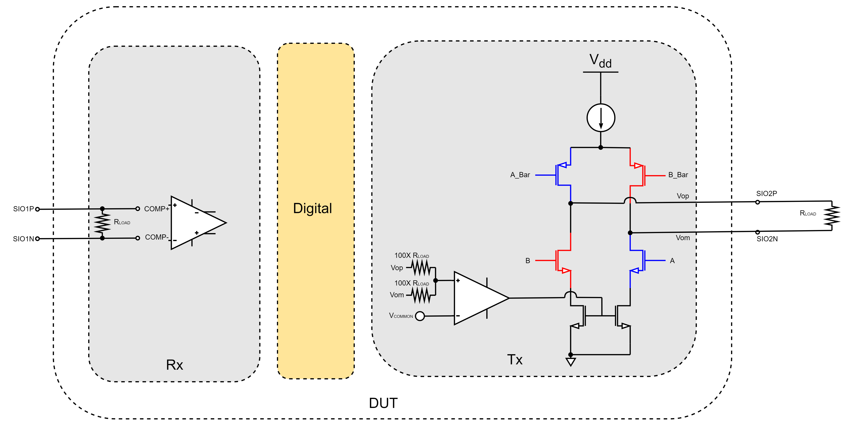
7. LVDS Tx (I)

Slide 13
7. LVDS Tx (II)
SIOxP to SIOxN 사이에 200ohm 저항을 삽입
Normal 동작 ( LVDS Mode)
SIOxP / SIOxN 전압을 측정
1. Common mode
2. 전류 계산

Slide 14
8. LVDS Rx (I)

Slide 15
8. LVDS Rx (II)
SIOxP to SIOxN
전류 1.5mA 인가
SIOxP / SIOxN 전압을 측정
SIOxP - SIOxN
( VSIOxP – VSIOxN )/ 1.5mA = 저항 ( Target 200Ω)

Slide 16
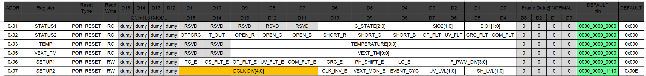
9. ADC
TEST MODE로 접근 하면 ADC 는 Active 상태
TEST 전압 인가 PIN = TEST_V
ADC 출력 READ
ADC GAIN 보정
---------- setting---------------
VEXT_MON_E = 1’b 1
O_T_ANA_SEL[2:0] = 3’b 001
---------------------------------
INPUT = TEST_V
OUTPUT = VEXT_TM[9:0]
조절 Register = ADC_GAIN[4:0] (0XEB [4:0])
Register default & 방향성 = [ default = 5’d:16 ] , [ Register 증가 = Target 값 감소함. ]
TARGET = 10’d 546
INPUT_A = 1V
INPUT_B = 4V
OUTPUT_B – OUTPUT_A = TARGET (10’d 546)
10’d546은 다수 시료의 평균값을 보고 수정가능.
ADC 출력 READ
2. ADC OFFSET 보정
---------- setting---------------
VEXT_MON_E = 1’b 0
O_T_ANA_SEL[2:0] = 3’b 000
----------------------------------
INPUT = X (internal input)
OUTPUT = TEMPERATURE[9:0]
조절 Register = ADC_OFFSET[8:0] (0XEA [8:0])
Register default & 방향성 = [ default = 9’d:256 ] , [ Register 증가 = Target 값 증가함. ]
TARGET = 10’d 511
OUTPUT = TARGET (10’d 511)
10’d511은 다수 시료의 평균값을 보고 수정가능.

Slide 17
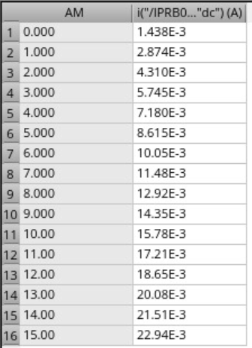
10. DRIVER_A
AM vs IOUT table
IOUT 출력 장비 측정
1. DRIVER 보정
--------------- setting-----------------
AM 값을 IOUT 목표치에 맞게 설정. (ex 20mA = AM[13])
IOUT INPUT data를 최대값으로 설정. (12’d 4095)
R/G/B 3채널 각각 진행해야 함.
-----------------------------------------
조절 Register = ITRIM_R[7:0] (0XEC [7:0])
조절 Register = ITRIM_G[7:0] (0XED [7:0])
조절 Register = ITRIM_B[7:0] (0XEE [7:0])
--------Register default & 방향성--------------
[ default = 8’d:256 ] , [ Register 증가 = Target 값 증가함. ]
IOUT 측정치가 AM table에서 설정한 전류와 같도록
ITRIM_R[7:0] / ITRIM_G[7:0] / ITRIM_B[7:0] 조절.
IOUT 출력 PWM 장비 측정???
2. DRIVER PWM 보정
---------- setting---------------
AM 값을 IOUT 목표치에 맞게 설정. (ex 20mA = AM[13])
IOUT INPUT data를 최대값으로 설정. (12’d 4095)
R/G/B 3채널 각각 진행해야 함.
-----------------------------------------
조절 Register = PWM_MAX_R[11:0] (0XF1 [11:0])
조절 Register = PWM_MAX_G[11:0] (0XF2 [11:0])
조절 Register = PWM_MAX_B[11:0] (0XF3 [11:0])
--------Register default & 방향성--------------
[ default = ??? ] , [ Register 증가 = Target값 ???? ]
IOUT(휘도) 측정치가 목표치와 같도록
PWM_MAX_R[11:0] / PWM_MAX_G[11:0] / PWM_MAX_B[11:0] 조절.

Slide 18
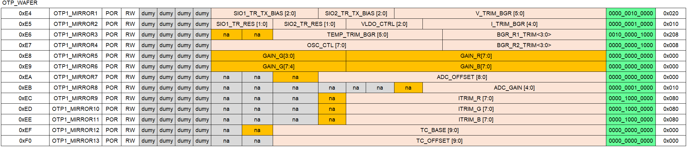
11. DRIVER_B
IOUT 출력 장비 측정
1. DRIVER 보정
--------------- setting------------------------------------
AM 값을 IOUT 목표치에 맞게 설정. (ex 20mA = AM[13])
IOUT INPUT data를 Trim1 과 Trim2 각각 따로 설정.
R/G/B 3채널 각각 진행해야 함.
----------------Trim1 (Input : 12’d 64 )------------------
조절 Register = ITRIM_R[7:0] (0XEC [7:0])
조절 Register = ITRIM_G[7:0] (0XED [7:0])
조절 Register = ITRIM_B[7:0] (0XEE [7:0])
----------------Trim2 (Input : 12’d130 )------------------
조절 Register = GAIN_R[7:0] (0XE8 [7:0])
조절 Register = GAIN_G[7:0] (0XE9 [11:8],0XE8[11:8])
조절 Register = GAIN_B[7:0] (0XE9 [7:0])
IOUT 측정치가 AM table에서 설정한 전류와 같도록
ITRIM_R[7:0] / ITRIM_G[7:0] / ITRIM_B[7:0]
GAIN_R[7:0] / GAIN_G[7:0] / GAIN_B[7:0] 조절.
AM vs IOUT table
IOUT 출력 PWM 장비 측정???
2. DRIVER PWM 보정
---------- setting---------------
AM 값을 IOUT 목표치에 맞게 설정. (ex 20mA = AM[13])
IOUT INPUT data를 최대값으로 설정.
R/G/B 3채널 각각 진행해야 함.
-----------------------------------------
조절 Register = PWM_MAX_R[11:0] (0XF1 [11:0])
조절 Register = PWM_MAX_G[11:0] (0XF2 [11:0])
조절 Register = PWM_MAX_B[11:0] (0XF3 [11:0])
IOUT(휘도) 측정치가 목표치와 같도록
PWM_MAX_R[11:0] / PWM_MAX_G[11:0] / PWM_MAX_B[11:0] 조절.

